Slide 1
探测器超导磁体结构讨论
超导磁体组

Slide 2
磁体尺寸
磁体内径从7200mm变为7550mm；
线圈内半径：3775+130=3905mm
线圈长度计算：
电缆尺寸（包绝缘）：23mm*57mm
三段之间的间隔50mm，其中分为三段，中间段110匝，110*23=2530mm，间隔50*2=100mm，两边线圈124匝，长度为124*23=2852mm，线圈总长变为2852*2+2530+100=8334mm
线圈厚度：4层，57*4=228mm
磁体总长：9000mm

Slide 3
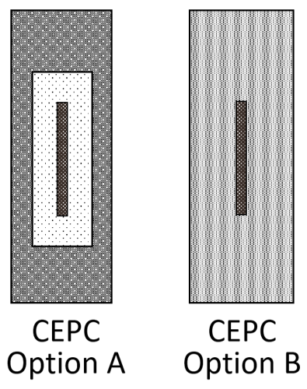
线圈应力
前期经过有限元分析，线圈在冷却时应力太大，超过了铌钛超导线的极限。
材料 | 应力
铝稳定体 | 21.8 MPa
加强铝 | 79 MPa
铌钛 | 249 MPa
绝缘（剪切） | 50.6 MPa
绝缘（等效） | 96.7 MPa

Slide 4
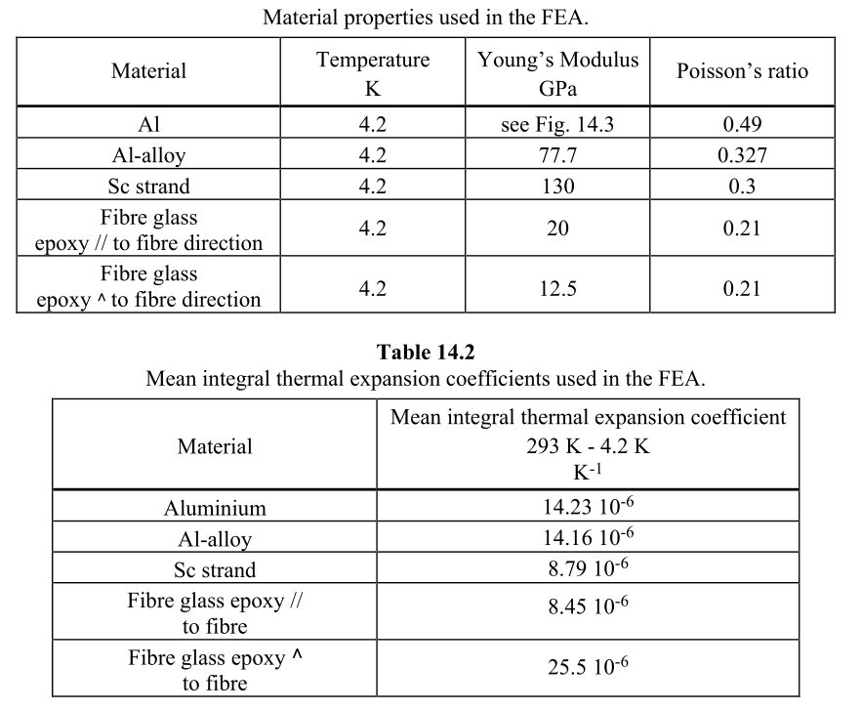
应力太大的原因
降温至4.2K，励磁3T
径向 13.86mm
线圈形变太大，铌钛线和铝稳定体的热收缩系数差别太大，造成收缩不一致，导致应力集中。
轴向 20.9mm
总变形 24.68mm

Slide 5
尝试解决办法
如何让铝稳定体的收缩变小，铌钛线的收缩变大？
提高铌钛线的铜超比，提高超导线中铜的含量。这个方案可行性不高，超导线的截面积变大，加工电缆和覆铝时会有一定的困难，况且铜和超导线会不会也由于热收缩系数不一致造成应力集中。
给线圈内部增加不锈钢骨架。由于不锈钢的热收缩小，减小铝稳定体的形变量，能不能一定程度减小超导线上的应力。这个方案可以尝试。

